Slide 1

Ch10 資料庫與 資料探勘
李官陵 彭勝龍 羅壽之

Slide 2
10.1資料庫系統基本概念
資料庫系統 (database system) 即為數位化資料的儲存系統，使用者與管理者可透過它提供的各種應用程式來存取或管理這些資料。
一個資料庫系統可視為由資料庫 (DataBase, DB) 以及資料庫管理系統 (DataBase Management System, DBMS) 兩部分所組成。
資料庫就是將一群相關的資料集合起來並儲存的地方。
資料庫管理系統就是管理資料庫的軟體，也就是資料庫管理者以及使用者與資料庫間的溝通橋樑。

Slide 3
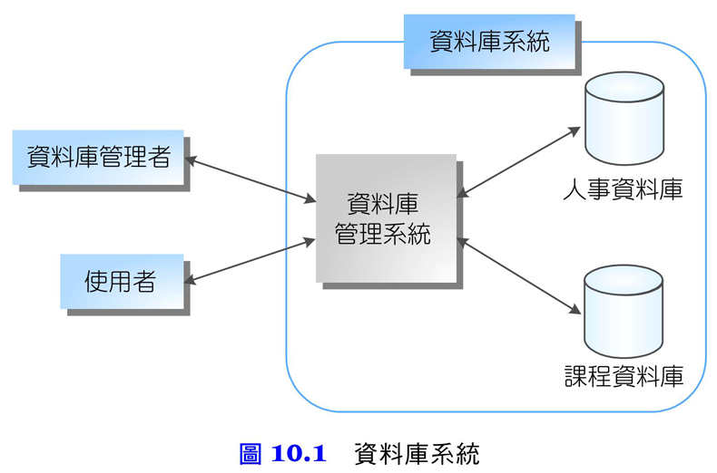
10.1資料庫系統基本概念

Slide 4
10.1資料庫系統基本概念
資料與日俱增，資料的管理就會面臨下列幾個問題：
資料重複儲存與不一致的問題
在非資料庫系統中，每個應用程式有其各自的檔案，因此資料可能會被重複儲存。
資料同時存取時所發生的錯誤問題
當多個應用程式或多個使用者同時修改資料與存取資料時，如果沒將資料管控好，則會發生錯誤。
資料使用權限控管的問題
在非資料庫系統中，資料的安全是由個別的應用程式控制。

Slide 5
10.1資料庫系統基本概念
資料難以存取的問題
隨著時間的演進與資訊科技的進步，資料儲存的方式以及慣用程式語言的變化，使得在多年前開發的應用程式沒法存取新的檔案格式資料，而利用新的程式語言開發的程式又無法存取舊的檔案格式。
在資料庫系統中，資料是有規劃且結構性的儲存在一起，資料的維護、新增與刪除都是由資料庫管理系統負責控制，因此，可減少資料重複儲存，避免不一致性，且
能透過適當的存取角色定義，確保資料存取的安全性。

Slide 6
10.2關聯式資料庫
資料庫技術開始於 20 世紀 60 年代末期，其主要目的是有效地管理和存取大量的資料。
為了能有組織有效率的將我們需求的資料儲存於資料庫系統中，我們需要一種能將資料適當表示的方式，稱之為資料模型 (data model)。
將現實世界的資料特徵抽象化，用於描述一組資料的概念和定義。

Slide 7



10.2關聯式資料庫
階層式資料模型 (hierarchical data model)
主要是將一筆一筆的紀錄 (record) 以樹狀結構的方式組織起來，由於樹狀結構的特性，這樣的方式非常適用於一對多的資料組成關係
由於樹狀結構並不能描述紀錄與紀錄之間的網路連結關係，所以網路式資料模式也被提出討論
網路式資料模型 (network data model)
資料模型 (data model):將現實世界的資料特徵抽象化，用於描述一組資料的概念和定義。
資料模型是資料庫中資料的存儲方式，也是資料庫技術的核心與基礎，因此，對資料庫系統發展階段的劃分，通常會以資料模型發展演變作為主要依據。

Slide 8
10.2關聯式資料庫
關聯式資料模型 (relational data model)
到了1970 年，Codd 博士提出關聯式資料模型 (relational data model) 革新了整個資料庫領域，並大幅地取代了這些早期的模型
物件導向式資料庫 (object-oriented database)
以物件 (object) 為主的資料紀錄方式
物件關聯式資料庫 (object-relational database)
目前最具影響力且廣為被商用資料庫所使用的資料模型仍然是關聯式資料模型

Slide 9
10.2關聯式資料庫
關聯式資料庫即是藉由分析欲儲存的實體 (entity) 彼此間的關係 (relation)，進而建構儲存資料模型的方式。
常常會利用實體關聯圖 (Entity Relation Diagram, ER Diagram) 的方式作為輔助設計的依據。
實體關聯圖是Peter P.S Chen 博士於1976年提出的一套資料庫的設計工具。
運用真實世界中「事物」、「事物與事物間關係」的觀念，來解釋資料庫中的抽象資料架構。

Slide 10
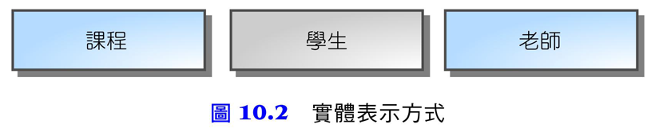
10.2關聯式資料庫
一個選課系統中應該有開授的課程，修課的學生以及開課的老師，因此裡面應該包含了「課程」、「學生」以及「老師」這三個角色
在實體關聯圖的設計中，這些角色稱之為實體
同一類型且具有相同特性的物件集合
在實體關聯圖中，實體是以長形所表示，如圖10.2 所示。

Slide 11
10.2關聯式資料庫
每一個實體，我們將感興趣的特性一一列下
對於學生而言，學號、姓名、性別與系別等是該物件感興趣的特性，而我們會稱這些特性為學生實體的屬性 (attribute)。
實體的主鍵 (primary key)
由一個或一個以上的屬性所組成，其值組具有唯一性，亦即主鍵的值是不能重複的。
例如學號可以當成學生的主鍵。

Slide 12
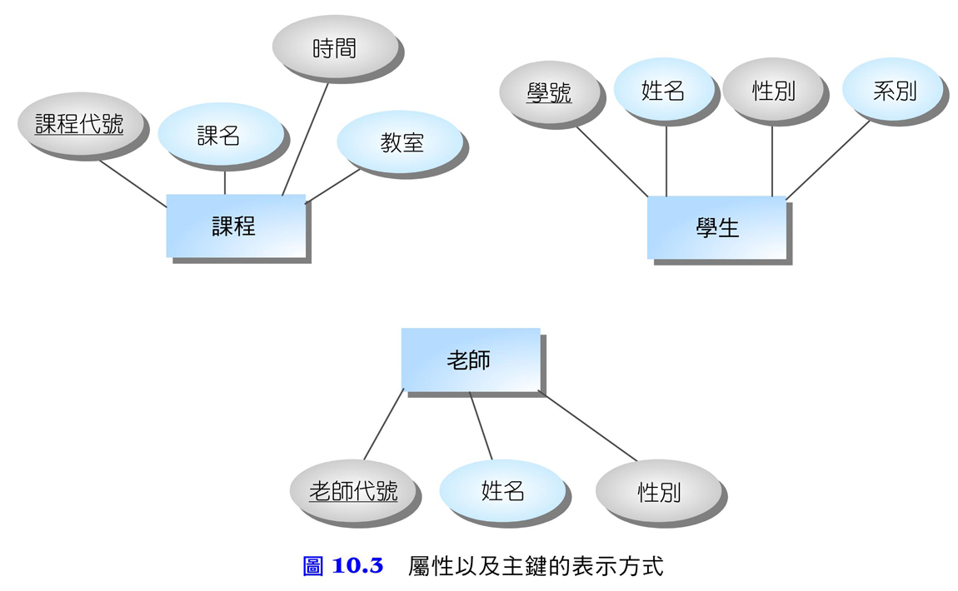
10.2關聯式資料庫

Slide 13
10.2關聯式資料庫
關聯式資料庫即是藉由分析欲儲存的實體彼此間的關係
多對多 (many to many)
例如:學生與課程之間的關係，一個學生可以修習多門課程，一個課程也可以有多名學生修習
一對多 (one to many)
例如:一個老師可以開設多門課程，但一門課程只能由一個老師開設
多對一 (many to one)
課程與老師的關係是多對一關係的屬性
學生修習課程後會有學習成績，學習成績是因為修習關係的成立而擁有的屬性。

Slide 14
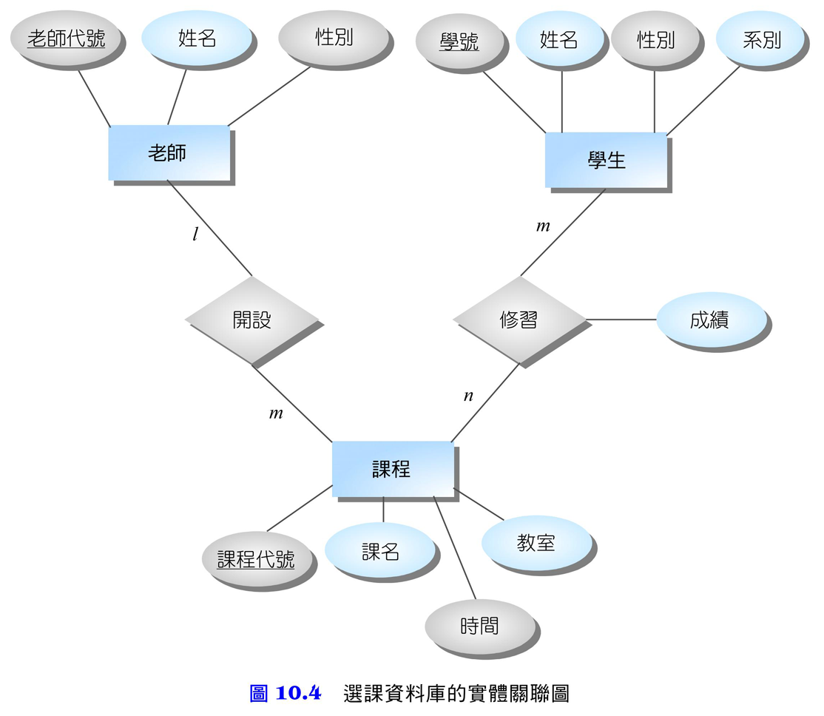
10.2關聯式資料庫
１

Slide 15
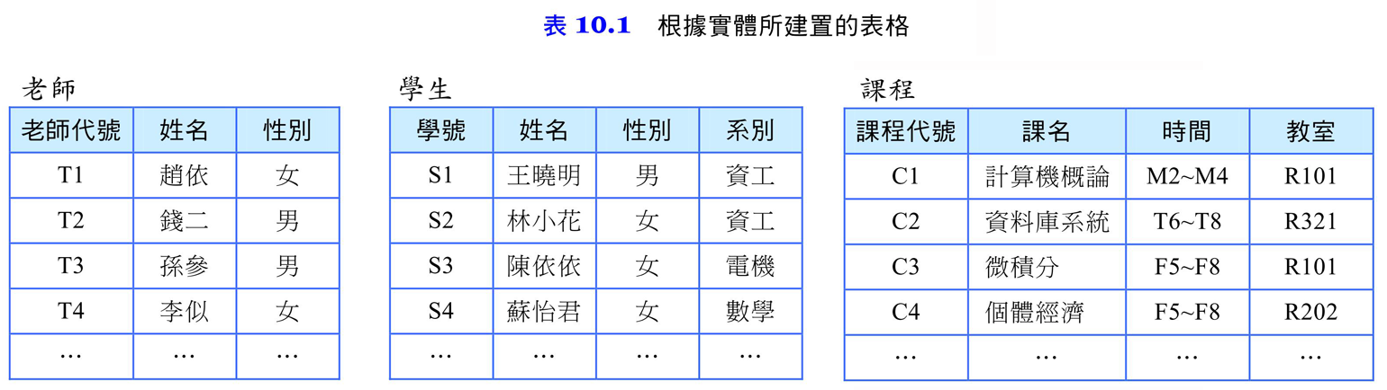
10.2關聯式資料庫
在關聯式資料庫中，儲存這些資料的結構稱之為關聯 (relation)，你可以將關聯想成是表格，而表格的欄位就是屬性。

Slide 16
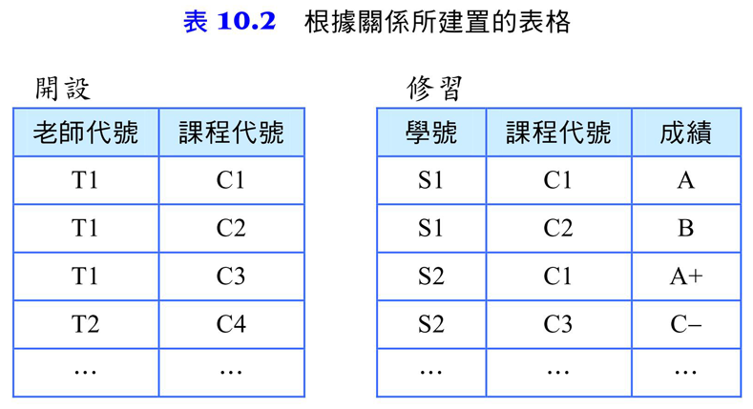
10.2關聯式資料庫
透過上述的五個表格，就可以回答各式各樣的問題了。

Slide 17
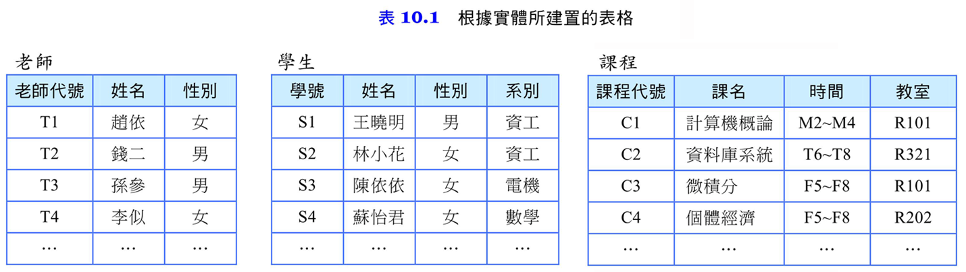
範例
找出修習計算機概論學生的姓名與系別

Slide 18
10.2關聯式資料庫
資料庫內用的表格越多，在查詢處理時，要參考的表格也會變多。
如何在不影響資料表示能力的情形下，減少表格的個數?
老師與課程的關係是一對多的關係
其中的課程代號不會重複出現的
只要將課程表格多加一個老師代號的欄位，即可表示該門課是由哪位老師開課，可以省去開設的表格！
只有在一對多或一對一 的情況下適用

Slide 19
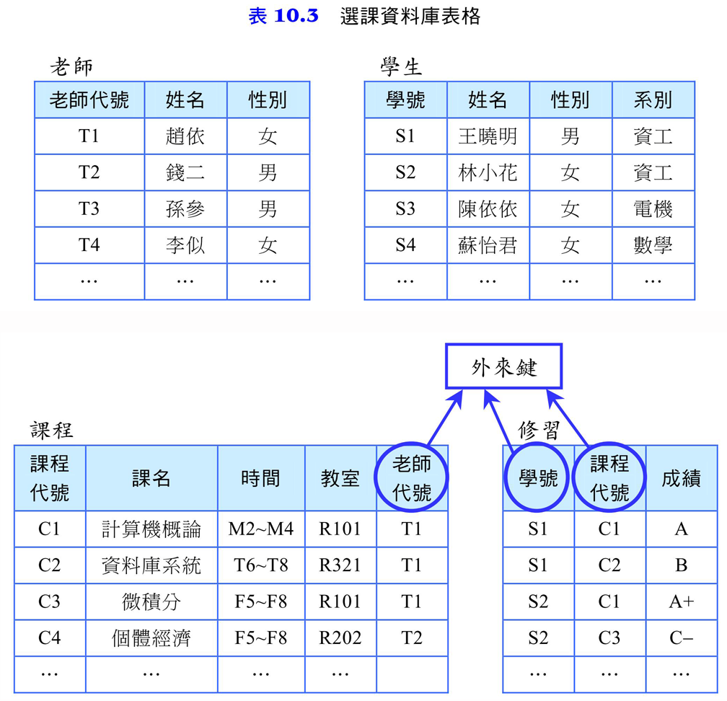
10.2關聯式資料庫
當做屬性以建立彼此的關聯，而這個屬性就是外來鍵

Slide 20
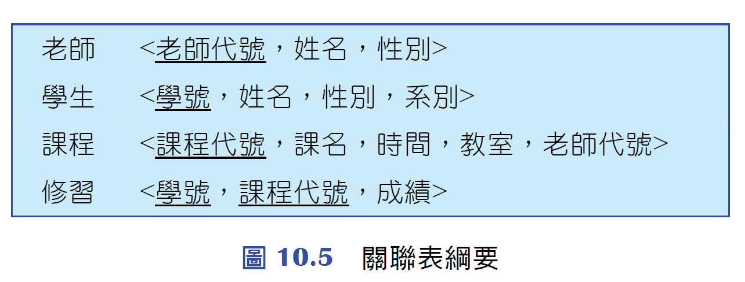
10.2關聯式資料庫
通常為了簡化描述的方式，我們會以關聯表綱要 (relation schema) 的方式表示在資料庫中有哪些關聯。

Slide 21
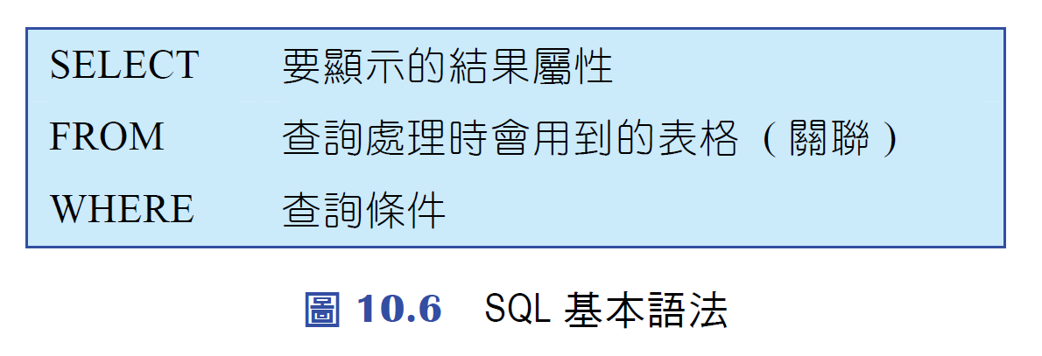
10.3查詢語言 SQL
標準的關聯式資料庫使用的查詢語言稱為結構化查詢語言 (Structured Query Language, SQL)。

Slide 22
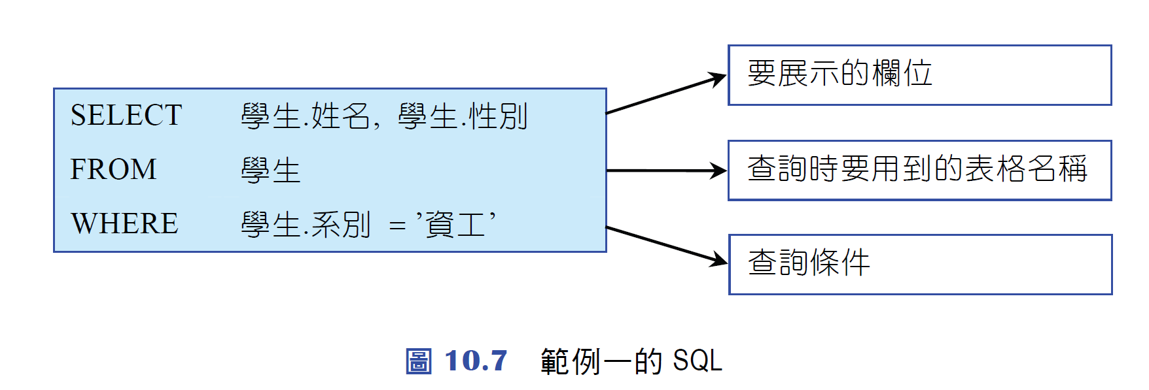
10.3查詢語言 SQL
範例一
在選課資料庫中，我想要找出所有資工系學生的姓名與性別，查詢語言要怎麼寫呢？
要展示的屬性是學生的姓名與性別
查詢條件是跟系別有關
查詢條件「系別 = 資工」

Slide 23
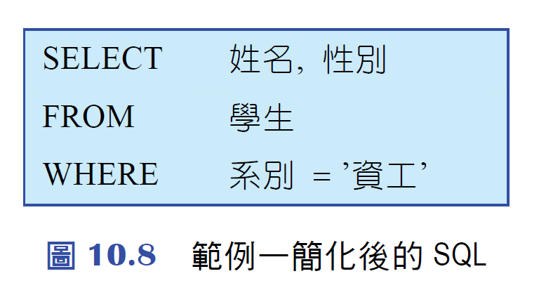
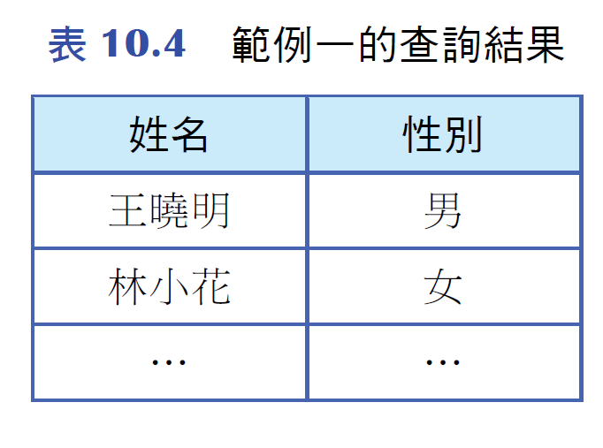
10.3查詢語言 SQL

Slide 24
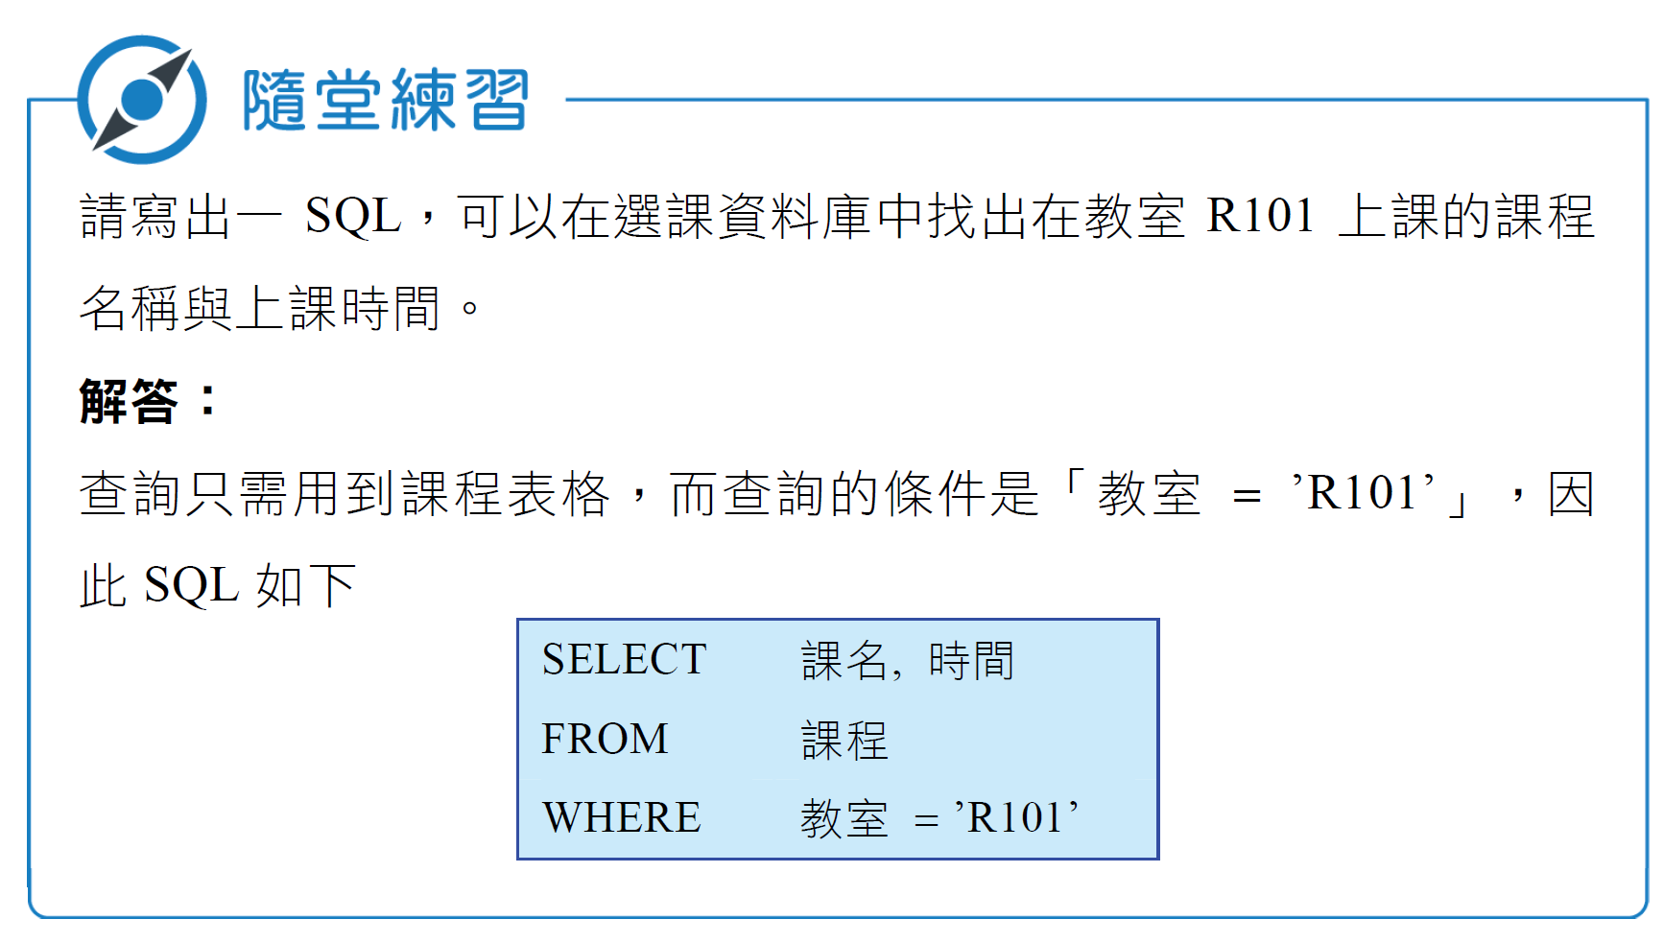
10.3查詢語言 SQL

Slide 25
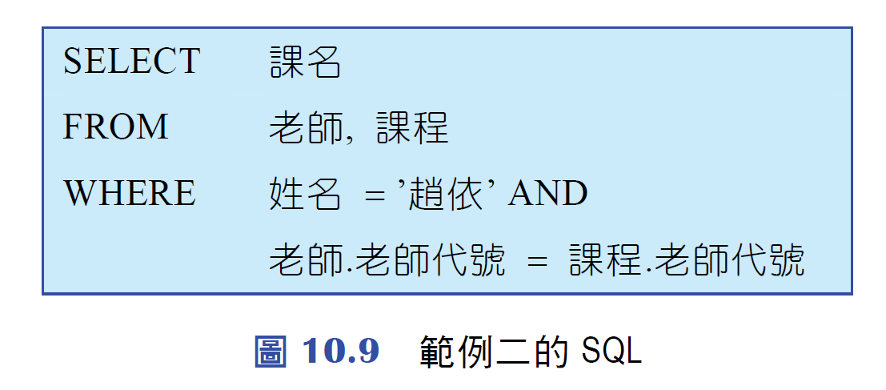
10.3查詢語言 SQL
範例二
我想要找出趙依老師開設的課程名稱，SQL 該怎麼寫呢？
用到老師的姓名，以及課程名稱兩個欄位，而這些欄位分別屬於老師表格與課程表格。
查詢需求是趙依老師開設的課程名稱，因此查詢條件除了老師姓名要等於趙依之外，我們還須要加上「老師.老師代號 = 課程.老師代號」條件

Slide 26
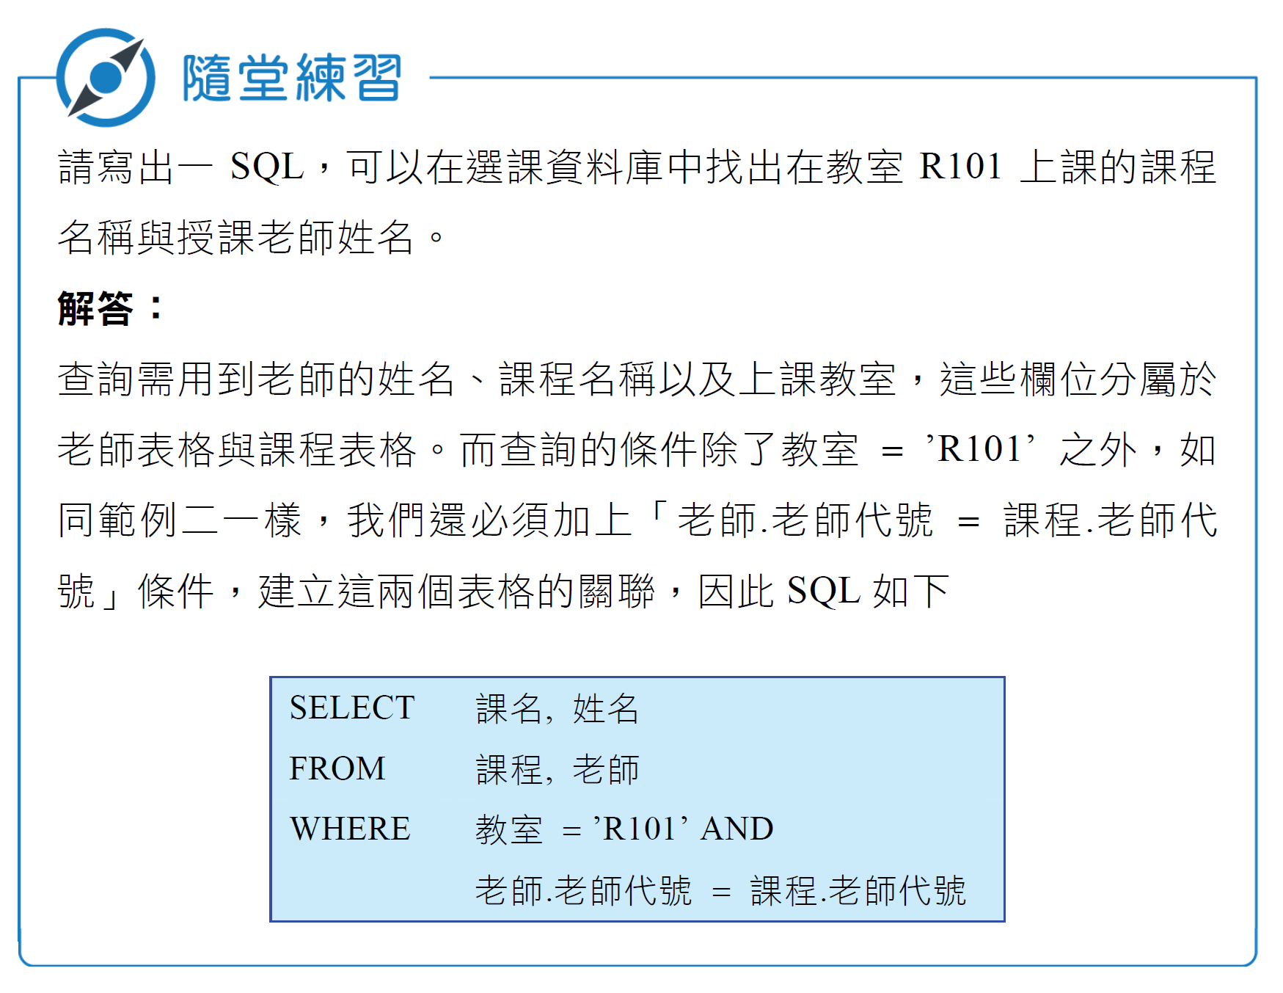
10.3查詢語言 SQL

Slide 27
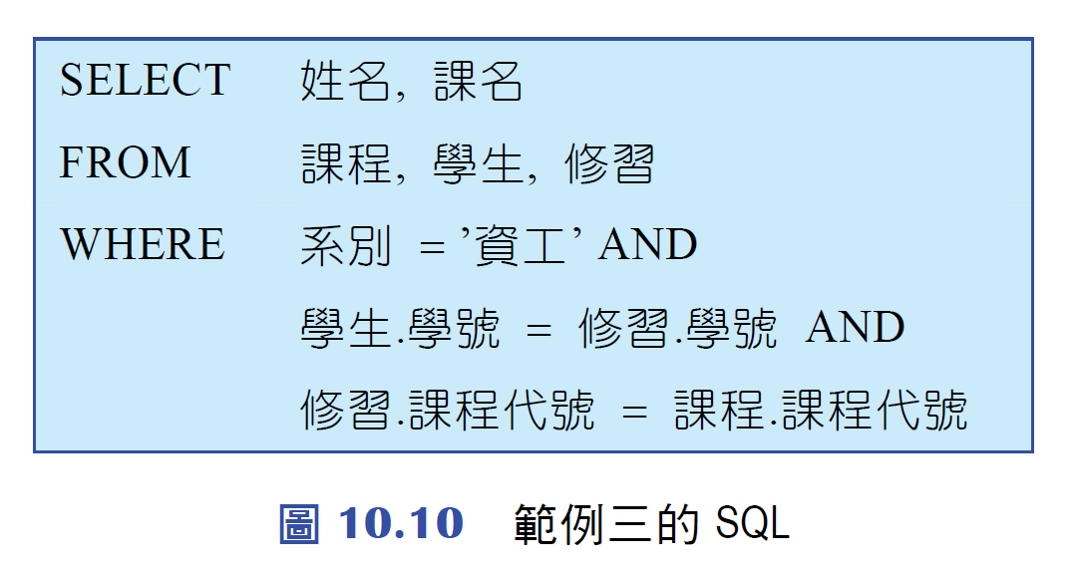
10.3查詢語言 SQL
範例三
我想要找出資工系學生的姓名以及其修習的課程名稱，請問 SQL 該怎麼寫呢？
我們會用到學生的系別、姓名以及課程名稱等欄位
這些欄位分別屬於學生表格與課程表格

Slide 28
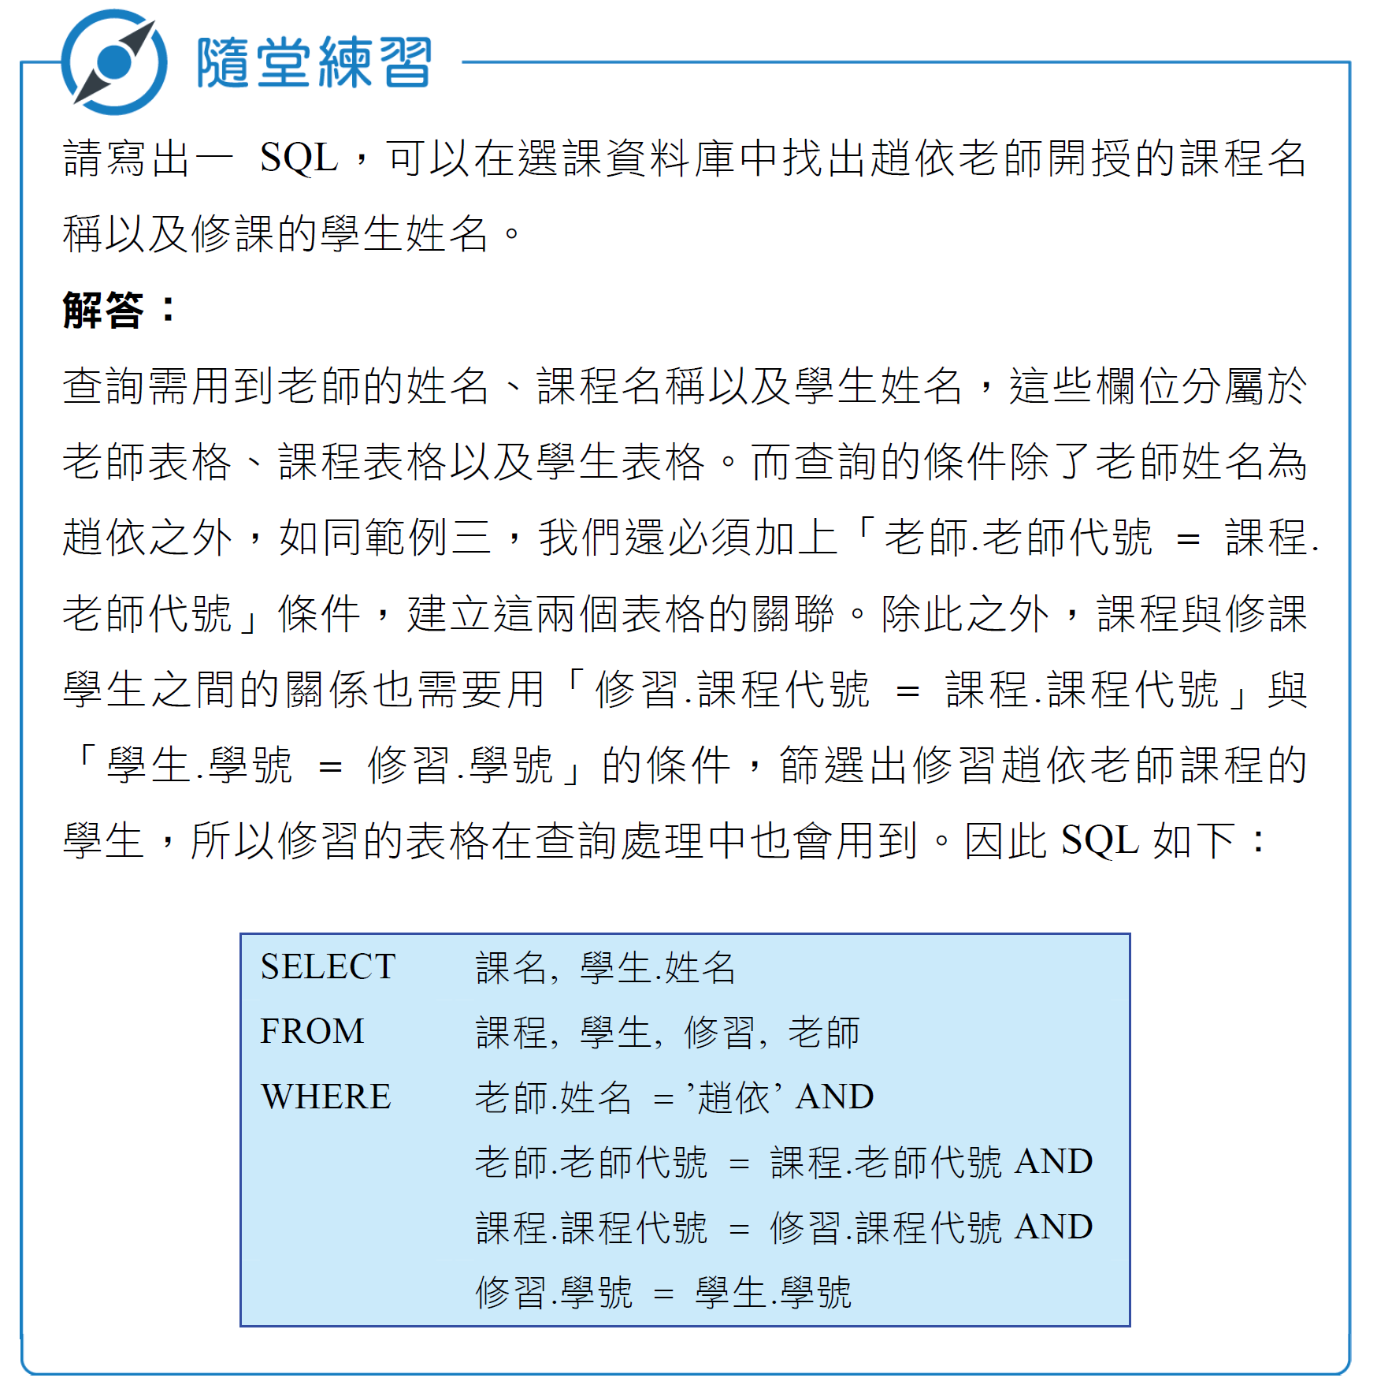

Slide 29
10.4NoSQL簡介
關聯式資料庫
資料讀寫時能嚴格的維持資料的一致性
這個特性使得關聯式資料庫在對一致性有絕對要求的系統中獲得了極大的應用
典型的銀行系統
隨著web2.0的蓬勃發展，帶動了分散式資料庫的需求
SNS的應用需求是高速的同時讀寫能力，但對資料的即時一致性要求不高

Slide 30
10.4NoSQL簡介
NoSQL是對不同於關聯式資料庫管理系統的統稱
資料的儲存不需要固定的關聯表綱要 (relation schema)
NoSQL資料庫無法支援標準的SQL語法來查找資料
大多是透過API (Application Programming Interface，應用程式介面) 來存取資料
缺點:增加了程式設計者的負擔
優點:有極佳的擴展性
為了增加同時讀寫的效能，與傳統資料庫採取的資料即時一致性 (強一致性) 不同，NoSQL資料庫採取資料最終一致性(Eventually Consistency) 的做法。

Slide 31
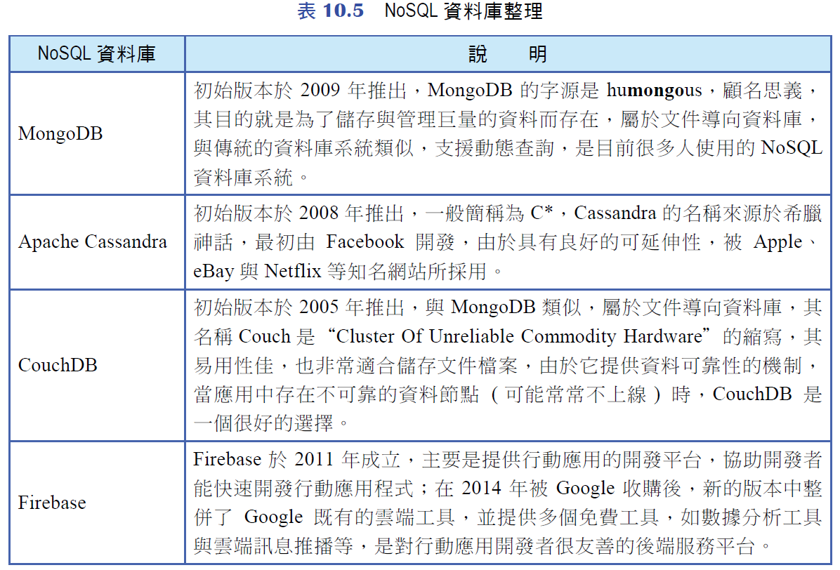
10.4NoSQL簡介

Slide 32
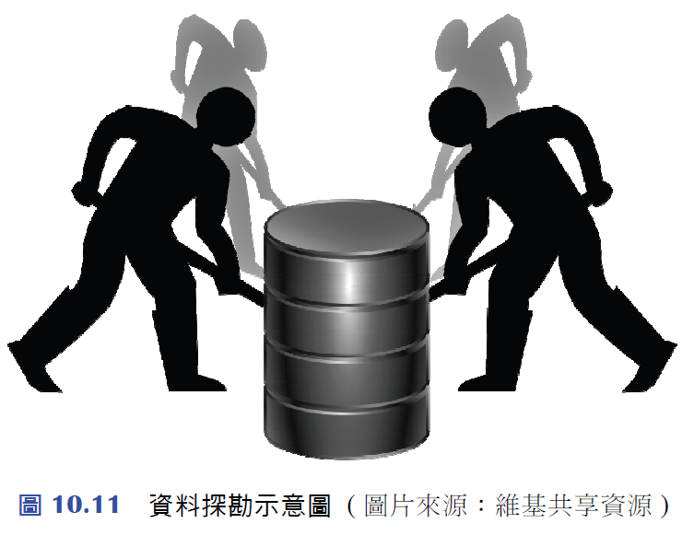
10.5資料探勘
資料探勘就是在大量的資料中挖掘出有用的資訊的一門技術。
因為資料探勘的目的就是發現隱藏在大量資料中的知識，所以我們也會稱其為知識發現 (Knowledge Discovery in Database, KDD)。

Slide 33
10.5資料探勘
知識發現的過程可分為下面所列之五大步驟：
資料清理及整合 (data cleaning and integration)：消除雜訊或不一致的資料，再將多種資料來源、型態、格式整合在一起，以供後續之探勘演算法使用。
資料選擇與轉換 (data selection and transformation)：包含資料的淨化 (clean)、格式的轉換以及資料正規化 (normalization)，將資料轉換成適合探勘演算法的格式。
資料探勘 (data mining)：根據應用以及目的，選擇適合的資料探勘演算法。將隱藏於上一步驟所完成的資料中，有用的資訊挖掘出來。這個過程對於資料探勘的應用成功與否有決定性的影響。

Slide 34
10.5資料探勘
分析及評估 (analysis and evaluation)：分析及評估所挖掘出來的知識是否真的有價值，以便將資料探勘的結果去蕪存菁，過濾掉沒有用的資訊，將有價值的知識提供給使用者。
知識呈現 (knowledge presentation)：將複雜的資料探勘結果做一個淺顯易懂的呈現 ( 如圖形化介面 )，使得這些有趣的知識可以容易的被了解使用。

Slide 35
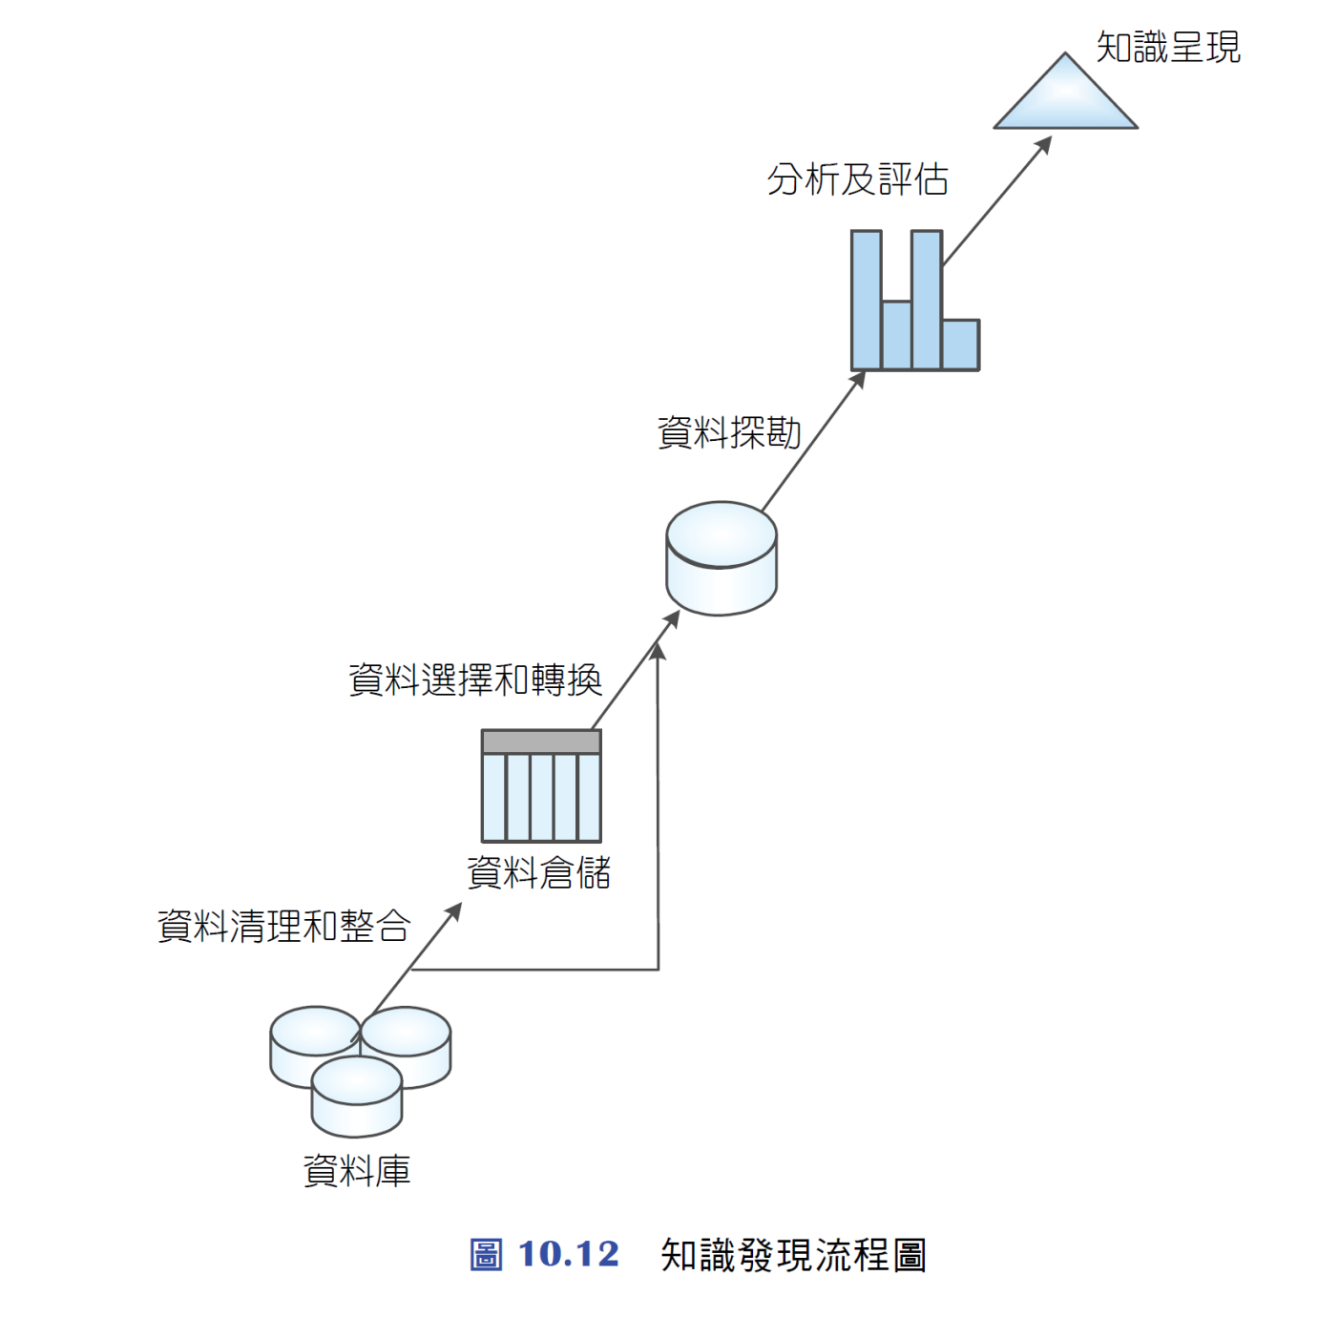
10.5資料探勘

Slide 36
10.5資料探勘
資料關聯分析
資料關聯主要的目的是找出項目與項目間的關聯性。
「麵包 => 牛奶 [10%, 70%]」為一條關聯規則，代表的意思為10% 的交易中麵包和牛奶會一起購買，而在購買了麵包的交易中，有70% 的比例也會購買牛奶。這就是一個典型的關聯規則。
在本例中，10% 稱為 {麵包，牛奶} 這項目集的支持度 (support)，代表的是包含這個項目集的交易個數占全部交易總數的比例。而 70% 則代表著這關聯規則的信心度 (confidence)，也就是在已知買麵包的交易當中，會一起購買牛奶的比例。

Slide 37
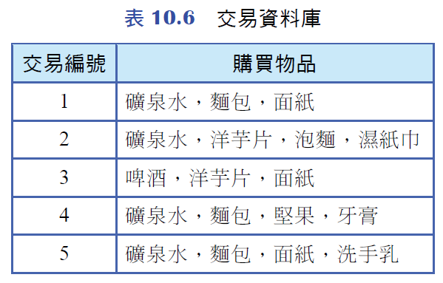
10.5資料探勘

Slide 38
10.5資料探勘
資料分類
資料分類 (data classification) 是根據已知資料的相關屬性(attributes) 以及該資料所屬之類別 (class label)，建立資料的分類模型 (classification model)，然後透過該模型來預測新進資料的類別歸屬。此分類法也可稱為監督式學習法 (supervised learning)。
分類基本上可以分為二個階段：
第一階段為建立分類模型，也就是利用現有的資料將資料的分類規則找出來。
第二階段為評估分類模型的準確度，在一開始建立分類模型時會將現有的資料分成二組：一組為訓練樣本 (training dataset)，另一組則為測試樣本 (testing dataset)，訓練樣本是建立模型時使用的樣本，而測試樣本則用來評估分類模型的準確性。

Slide 39
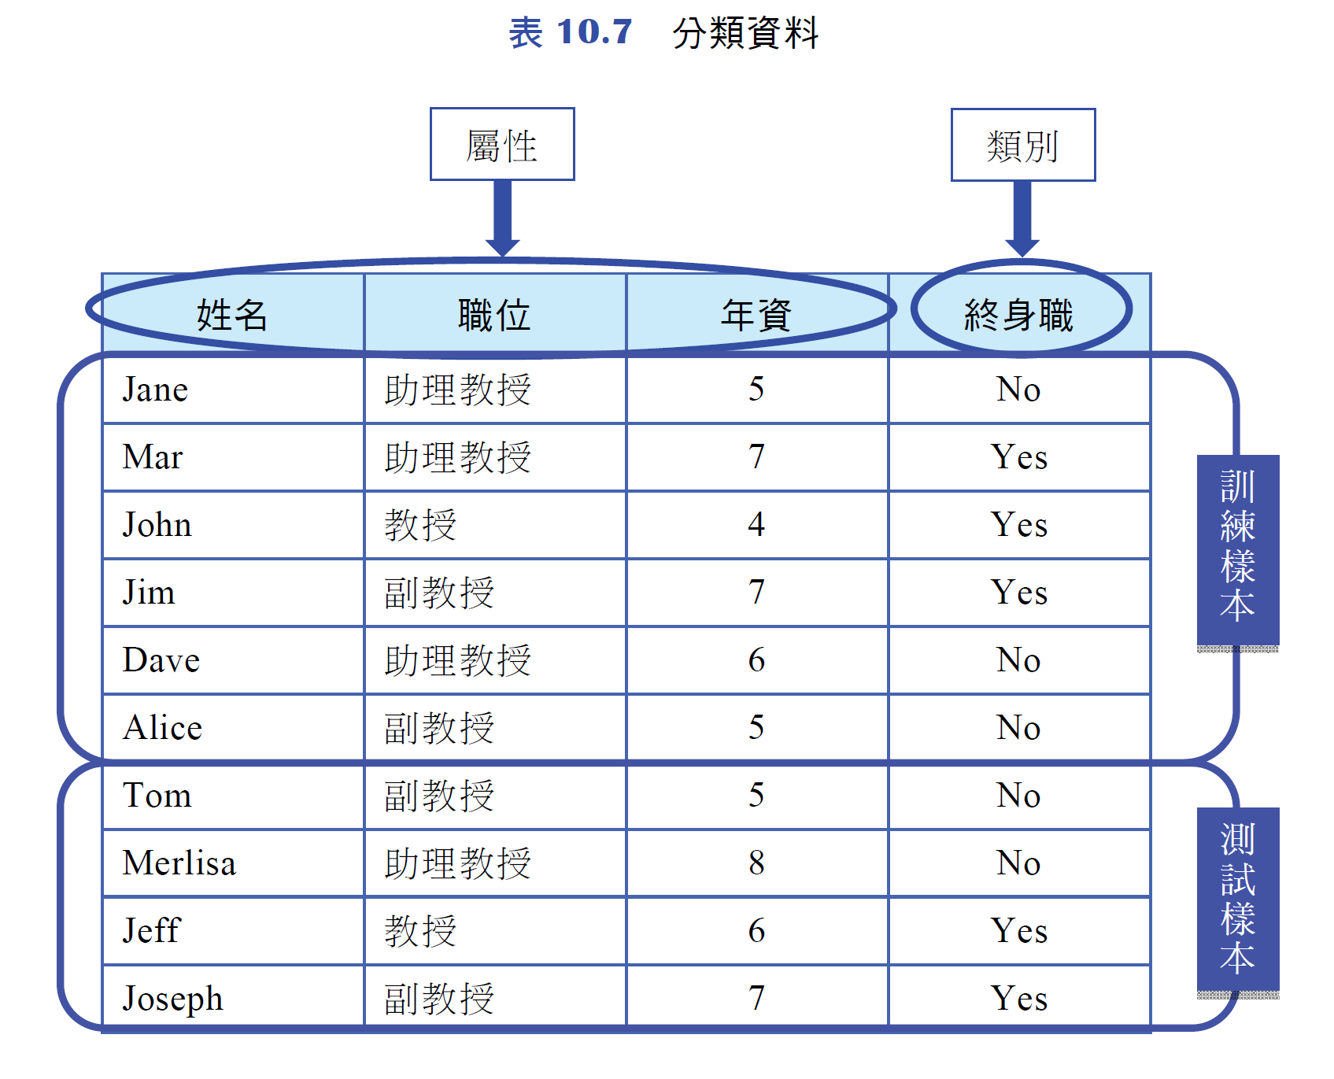
10.5資料探勘

Slide 40
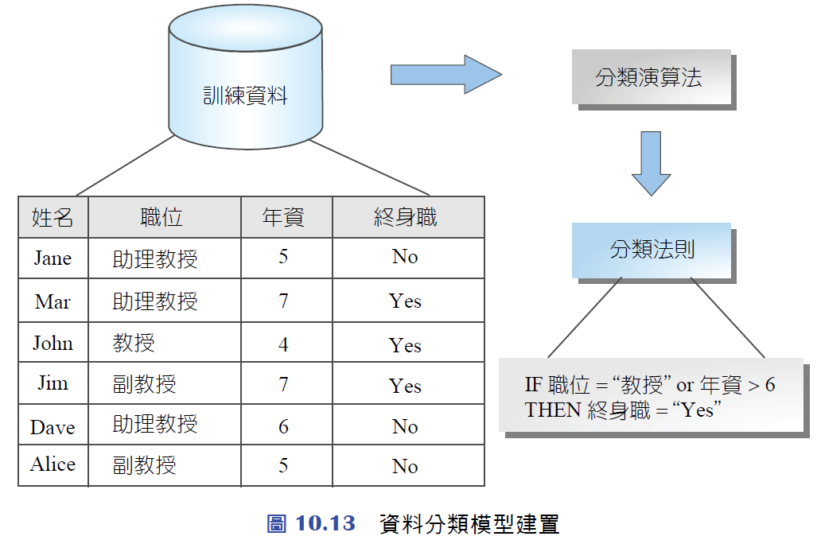
10.5資料探勘

Slide 41
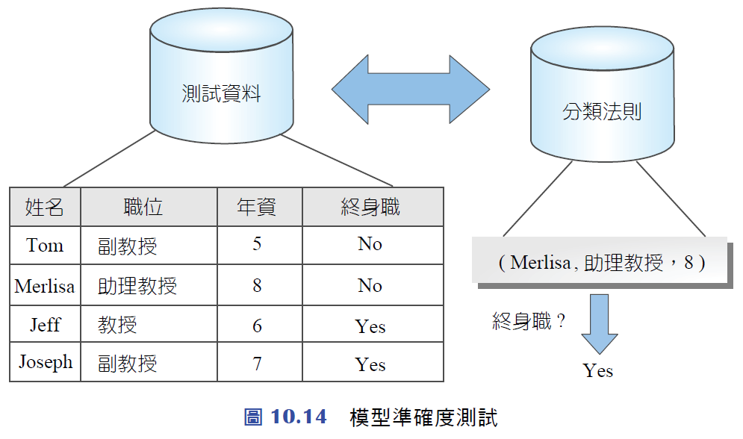
10.5資料探勘

Slide 42
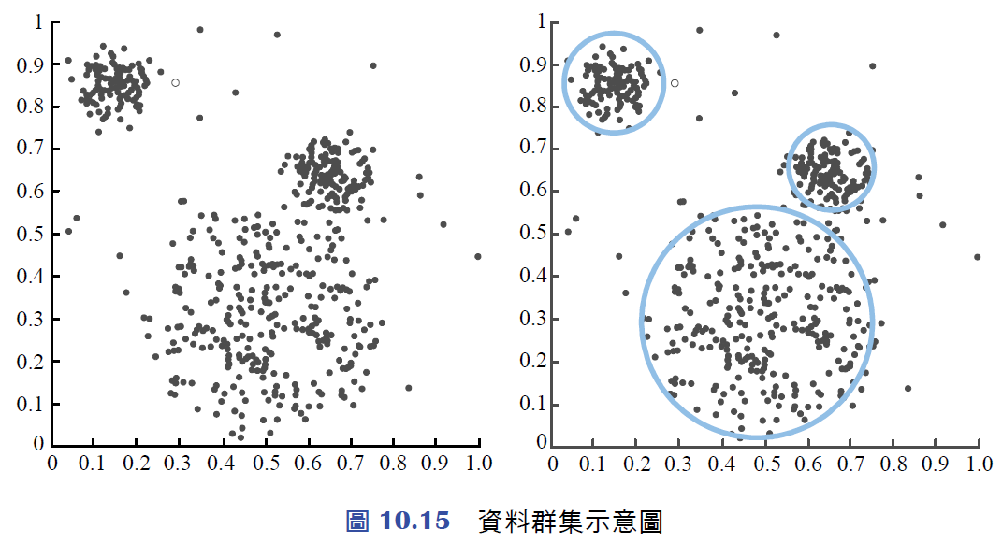
10.5資料探勘
資料分群
資料分群 (data clustering) 也稱之為群集分析。在群集的過程中沒有預先指定好的類別資訊，所以也稱為非監督式學習 (unsupervised learning)。
群集分析的主要目的是分析資料彼此間的相似度，並根據資料間的相似度將資料分成數個群集 (cluster)，使得同一群集內的資料彼此間有較高的相似度 (high intra cluster similarity)，而不同群集的資料彼此間的相似度就較低 (low inter cluster similarity)。

Slide 43
10.5資料探勘
一般而言，群集分析有兩個用途，一為用於了解資料的分布特性，另一則為當作其他工具的前製處理工作，用以減少資料的量，增加效能。

Slide 44

THE END

